Slide 1
THẾ GIỚI CÔN TRÙNG

Slide 2
Một số loại côn trùng
Con ruồi
Con châu chấu
Con kiến
Con ong

Slide 3
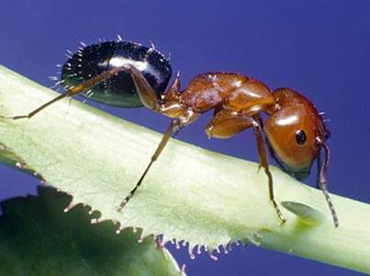
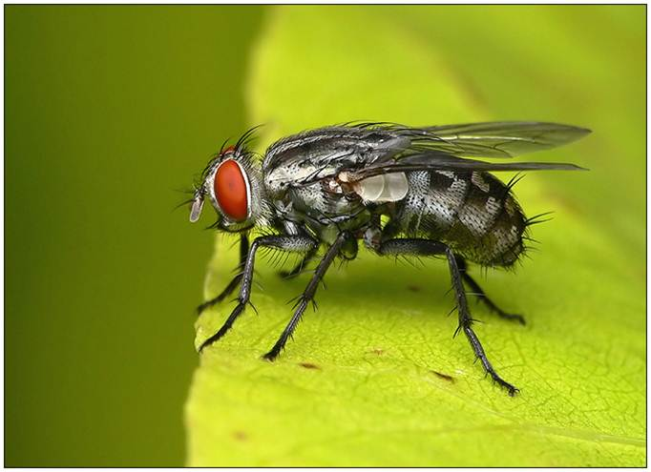
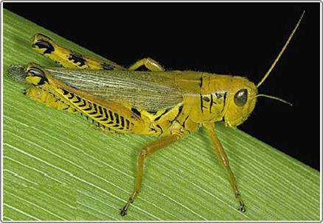
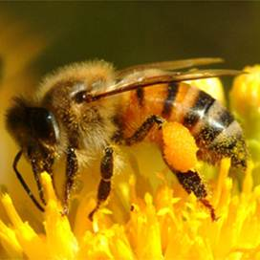
Bài giới thiệu đã kết thúc CHÀO CÁC CON

